Slide 1

中国千亿网络集团股份有限公司
Professional Commercial Project Plan
上市代码：TWork 编号：009989

Slide 2





企业简介
中国千亿网络集团股份有限公司成立于2003年，注册资金为3000万，是一家集开发、咨询、实施、服务为一体，开展网页维护，软件开发等业务的互联网高科技企业。公司秉承“品质第一、优良服务、诚信经营、双赢合作”的经营理念，致力于为用户提供网页维护服务，优化办公网络环境，不断加强自身核心技术研发能力。为了更好的持续发展，我们为员工提供一个能充分展现个人价值的平台，为客户提供更全面，更安全的服务。

Slide 3
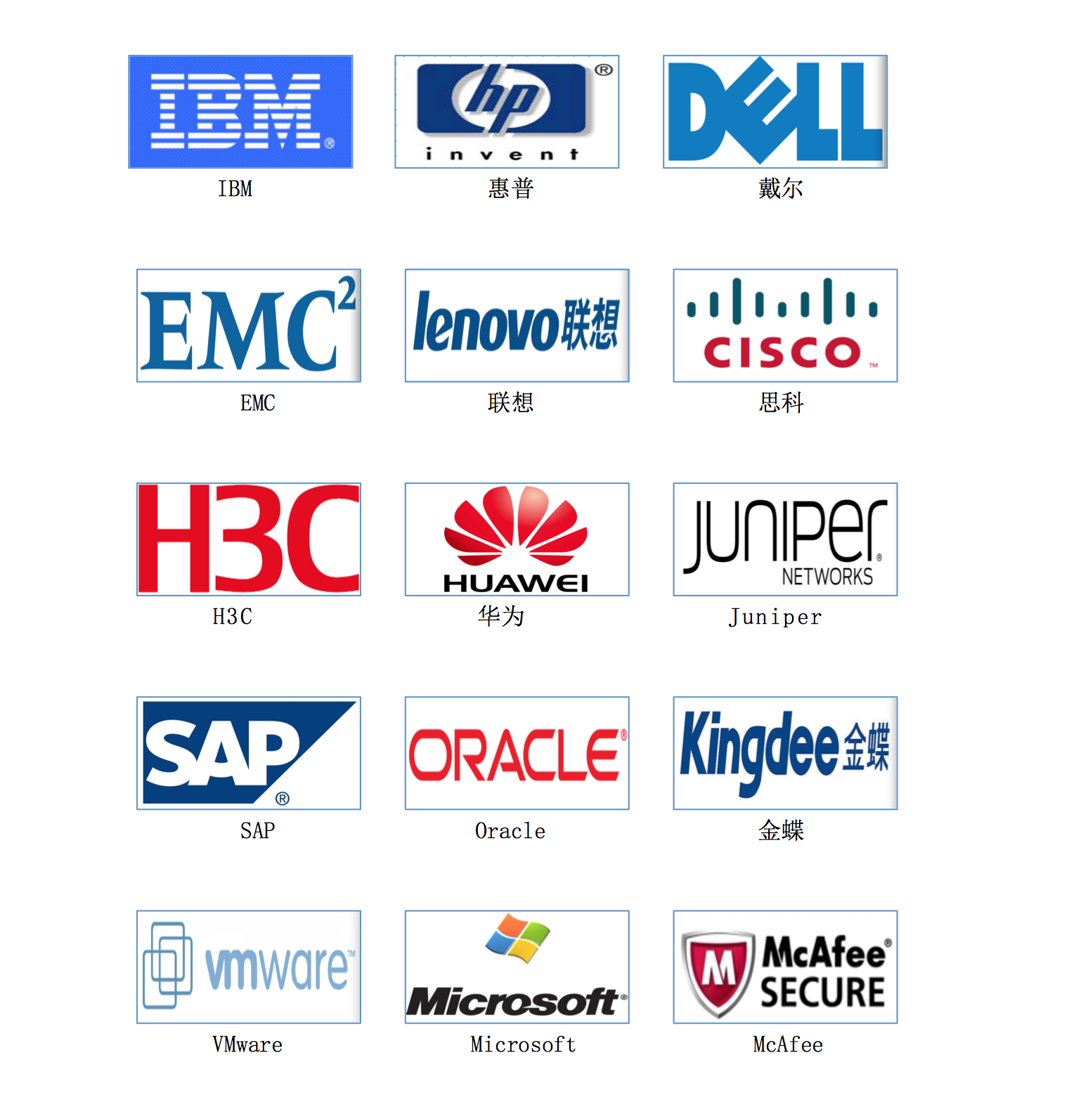
合作伙伴

Slide 4
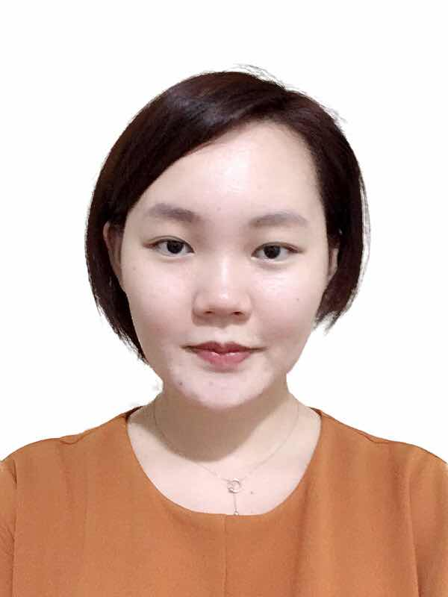
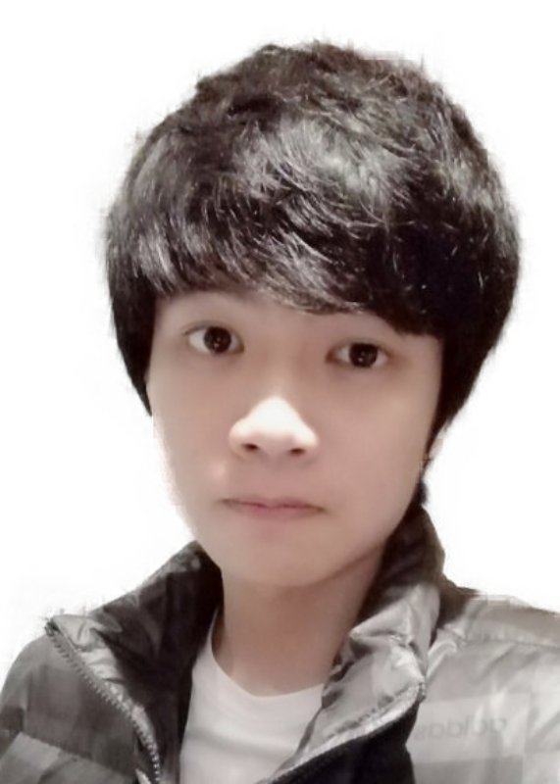
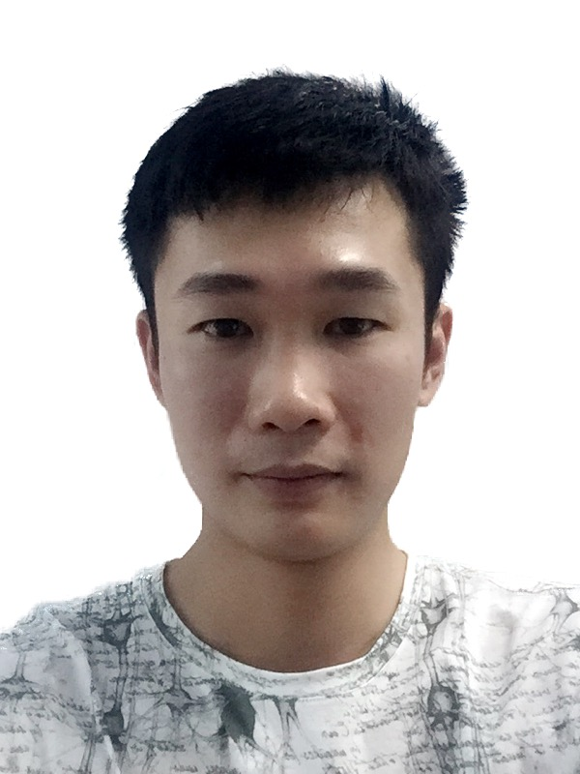




成员介绍
梁珈千
CEO—首席执行官
李嘉文
CTO—技术总监
揭英济
PM—项目经理
陈文兴
CPO—产品副总监
吴正庚
实施主任
温嘉辉
项目主任
黎文松
采购主任

Slide 5

项目背景
公司问题描述：
公司网站的流量过大，导致的数据库承载压力过高并且遭到黑客的攻击。我们公司可以为此类公司提供安全高效的后端存储。同时，为了优化办公环境，我们公司还提供稳定优质的邮件系统管理服务。

Slide 6




承接项目拓扑图
Web server
E-mail server
域名解析
数据
传输
数据
存储
iscsi
DB server
DNS server

Slide 7
01
Part One
WEB服务架构讲解
技术总监——李嘉文

Slide 8
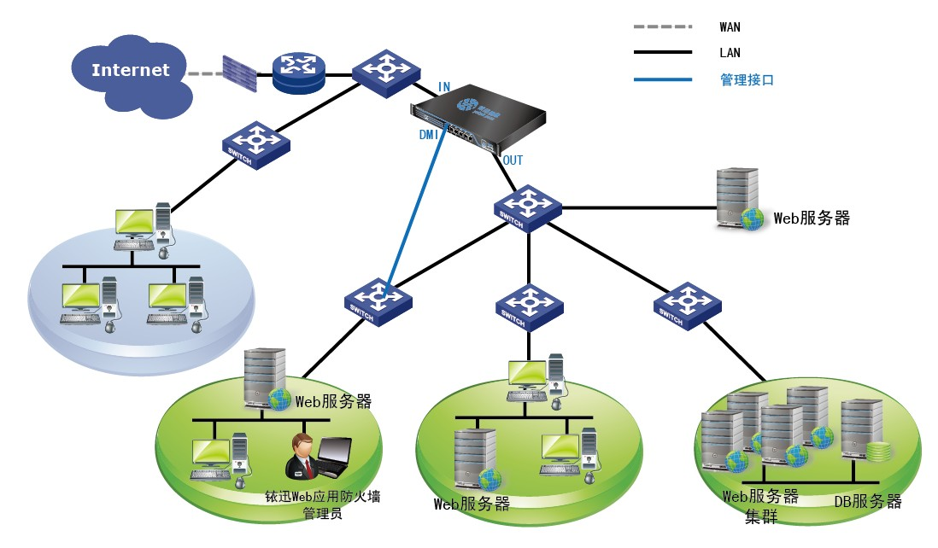
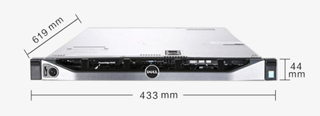
WEB服务器（开拓企业互联网生活） 技术总监：李嘉文
省心
维护便捷快速
客源爱好分析归类
提高企业知名度
拓展公司业务量

Slide 9



WEB服务三大巨头 技术总监：李嘉文
Apache
Nginx
Lighttpd
①apache是世界排名第一的web服务器，根据netcraft(www.netsraft.co.uk)所作的调查，世界上百分之五十以上的web服务器在使用apache。
②Nginx轻量级，高性能http和反向代理服务器。高并发连接达到2-4万个，内存、cpu等系统资源消耗低。
③Lighttpd 是一个德国人领导的开源Web服务器软件，其根本的目的是提供一个专门针对高性能网站，安全、快速、兼容性好并且灵活的web server环境。具有非常低的内存开销cpu占用率低、效能好以及丰富的模块等特点。

Slide 10

WEB虚拟主机（三大优势） 技术总监：李嘉文
基于域名
基于端口
基于IP地址
虚拟主机
①相对于购买独立服务器，网站建设的费用大大降低，为普及中小型网站提供了极大便利。
②利用虚拟主机技术，可以把一台真正的主机分成许多“虚拟”的主机（一台变多台设备）
③网站建设效率提高，自己购买服务器到安装操作系统和应用软件需要较长的时间，而租用虚拟主机通常只需要几分钟的时间就可以开通

Slide 11
02
Part Two
MARIADB数据库
产品副总监——陈文兴

Slide 12

MariaDB 产品副总监：陈文兴
数据库的作用
MariaDB 的优点
做个真正意义上的网站没数据库肯定不行。 数据库主要存放用户信息（注册用户名密码，分组等），配置信息（管理权限配置，模板配置等），内容链接（html ,图片，声音，视频等等的路径）。
1.运行速度快
2.更好的功能测试
3.更少的警告和 bug
4.更快的复制查询理

Slide 13
03
Part Three
iscsi后端存储
项目经理——揭英济

Slide 14

Iscsi服务 项目经理：揭英济
一种基于C/S架构的虚拟磁盘技术
由存储服务器提供磁盘空间，客户机连接并当成本地磁盘使用
存储容量扩充性强
减少服务器压力
存储服务器
数据库服务器
安全性

Slide 15
Part Three
RAID5磁盘阵列

Slide 16


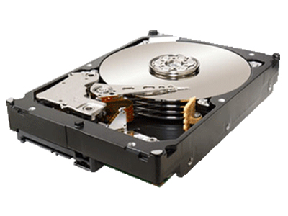
RAID服务 项目经理：揭英济
RAID 是由多个独立的高性能磁盘驱动器组成的磁盘系统，从而提供比单个磁盘更高的存储性
能和数据冗余的技术。
文本文档
产生奇偶校验
1
+
2
=
3

Slide 17
04
Part Four
DNS服务
项目主任——温嘉辉

Slide 18


DNS服务 项目主任：温嘉辉
↓
↓
DNS（Domain Name System，域名系统），万维网上作为域名和IP地址相互映射的一个分布式数据库，能够使用户更方便的访问互联网，而不用去记住能够被机器直接读取的IP数串。

Slide 19

项目主任：温嘉辉
名字=域名
身份证号码=IP地址
举个例子：在现实生活中，如果我们没有名字，只通过身份证号码去记住别人。这是非常困难的，而我们有了名字 ，就可以通过名字去呼唤对方。而DNS服务，就是通过域名去解析IP地址，大大的方便了我们的记忆。

Slide 20
05
Part Five
EMOS服务
实施主任——吴正庚

Slide 21
EMOS服务 实施主任：吴正庚
基于CentOS小型Linux系统
企业邮局系统
系统安全(设备管理，缺陷管理)
开源免费操作系统
弹性工作域(检修过程)
易于维护、易扩展
E-mail server
企业资源计划（ERP）维护工作、采购、库存等传统的CMMS功能。
EMOS
强大的垃圾邮件防护和
病毒过滤功能
业务上资源整合规划
高效、健壮、安全、灵活
整合生产环节 提高工作效率

Slide 22
垃圾邮件和邮件炸弹
01
信息超载 提取和回复时间长
02
易暴露个人隐私
商业机密
电子邮件
06
03
存储量有限
↓
↓
05
04
接受界面中的网页广告
传播病毒和木马程序

Slide 23
06
Part Six
项目报价
采购主任——黎文松

Slide 24
项目报价 采购主任：黎文松
类型 | 型号 | 数量 | 单价 | 总价
交换机（二层） | 思科（Cisco）WS-C2960X-48TS-L 48口千兆 | 1台 | ￥6900 | ￥6900
交换机（三层） | （CISCO）WS-C3650-48PS-L 48口千兆可堆叠三层交换机 | 1台 | ￥15200 | ￥15200
服务器 | 戴尔 DELL PowerEdge R730服务器 E5-2603V | 3台 | ￥18000 | ￥54000
硬盘 | 戴尔（DELL） 原盒装SAS机械硬盘4T/4TB | 20块 | ￥1400 | ￥28000
阵列卡 | 戴尔（DELL） 服务器RAID阵列卡 H730 | 1块 | ￥1890 | ￥1890
总价 |  |  |  | ￥105990

Slide 25
报价
项目实施周期28天，总价￥105990，如果今天选择我们公司的项目，我们可以给予8.8折的优惠，并提供三年的售后服务和2000元的京东购物卡。
而服务器我们选取的是Dell，它具有高性能，高可靠性，高扩展性，高管理性。
此次我们选取交换机的设备是Cisco，此品牌的设备是它的管理特性强，速度快，容错性强，性能稳定。
介于公司应用的程度，我们可以随时扩增服务器的硬盘所以我们有做硬盘的备用。

Slide 26
携手共创美好未来
Professional Commercial Project Plan
感谢您的聆听

